Slide 1

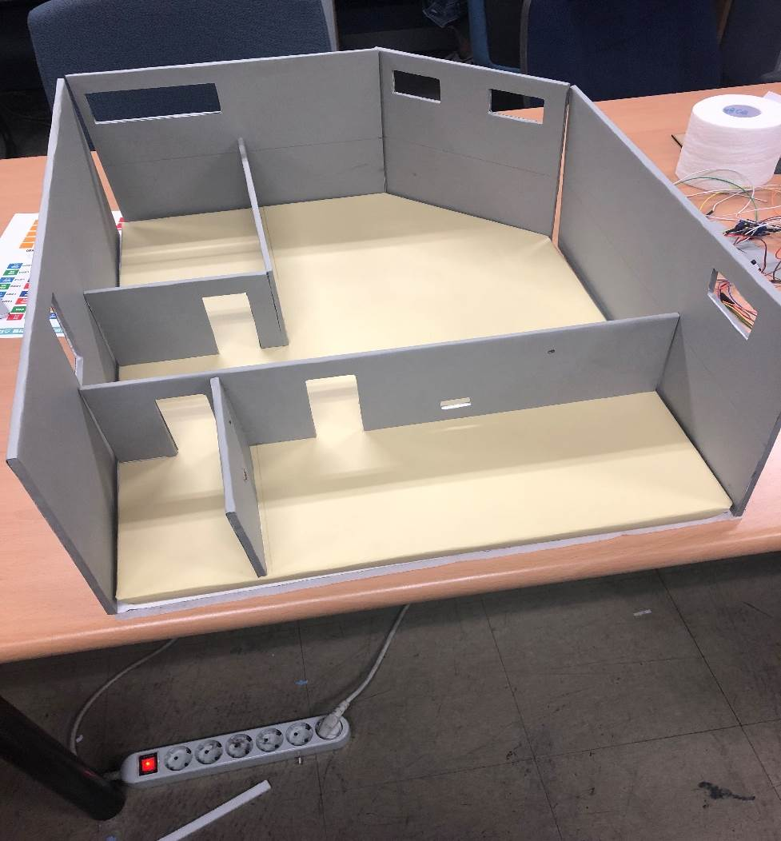
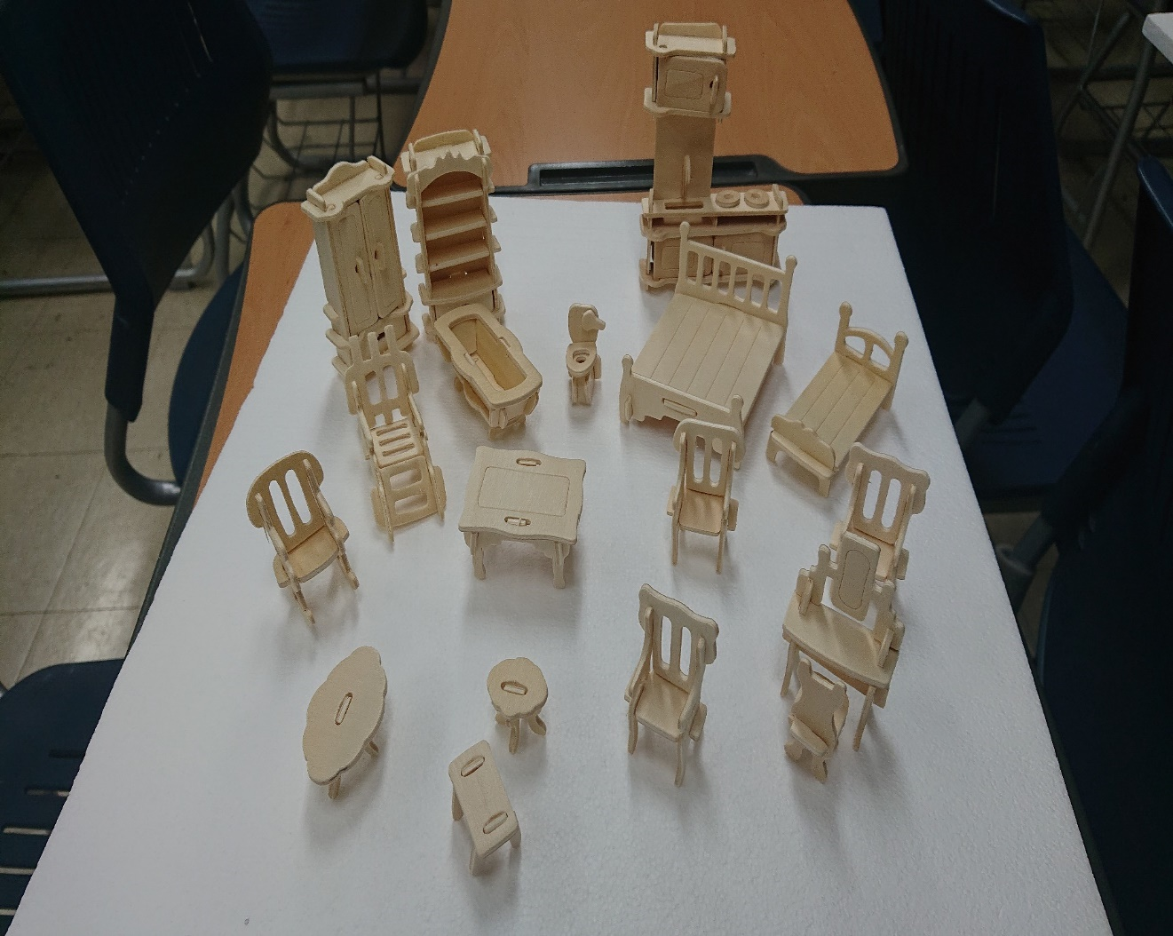
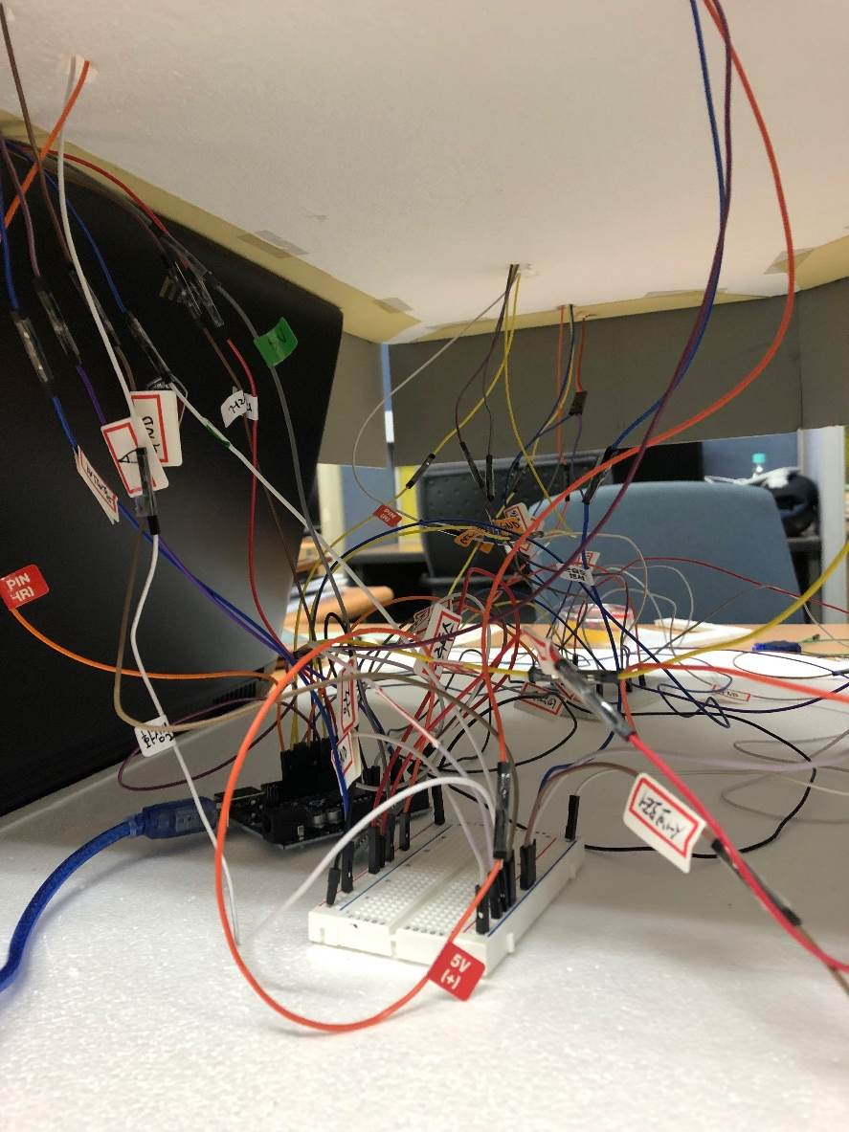
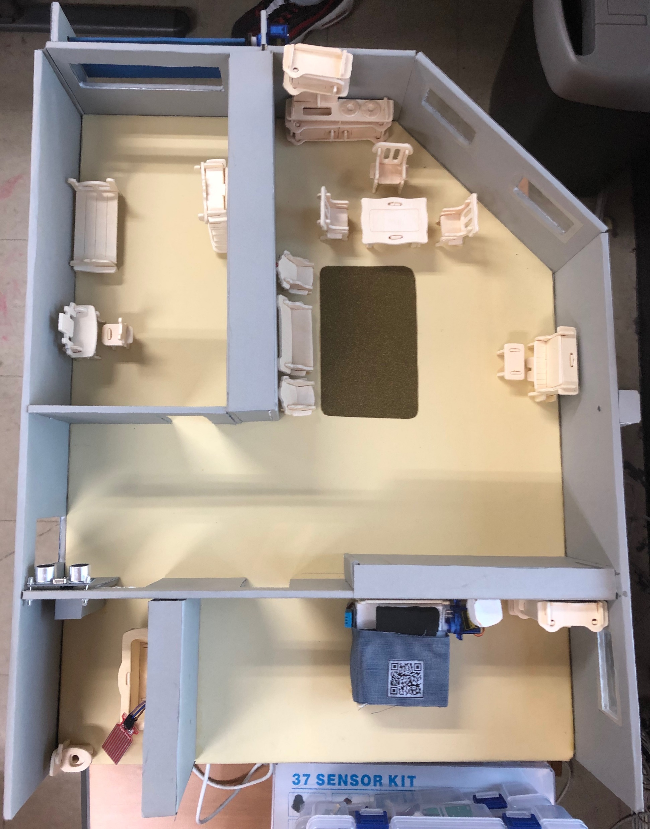
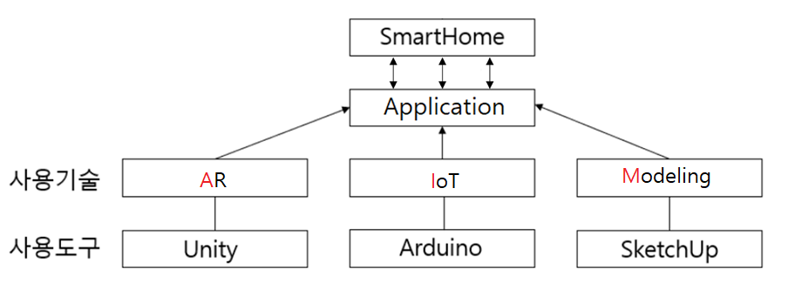
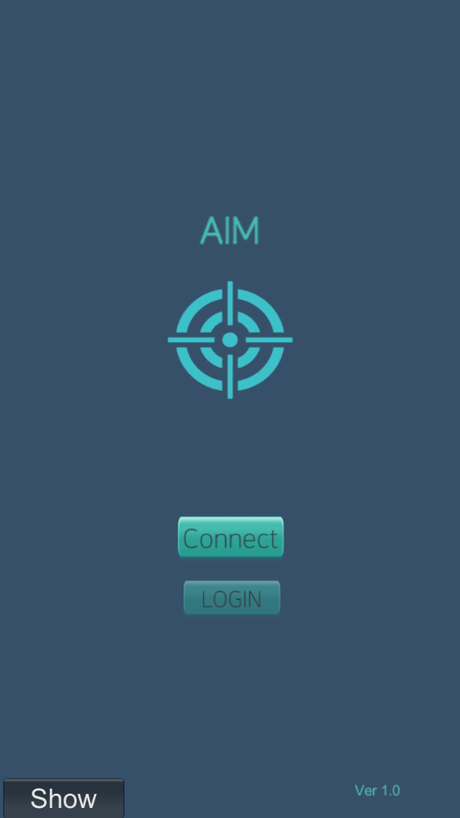
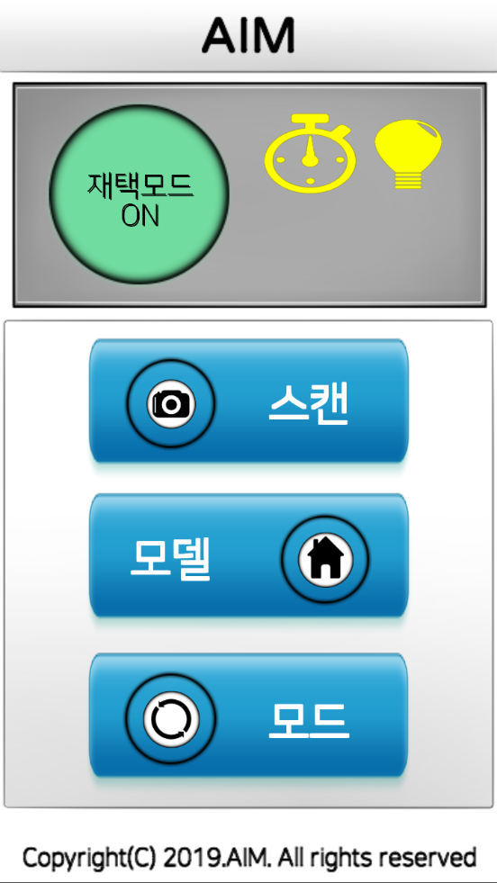
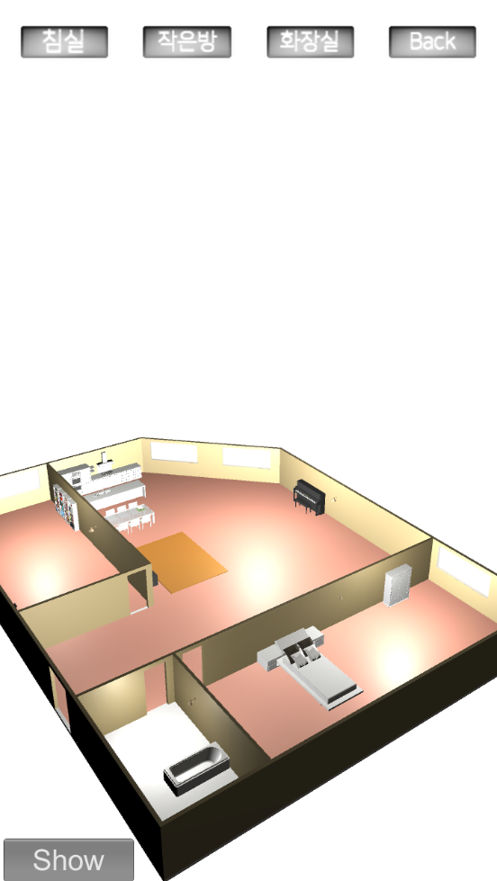
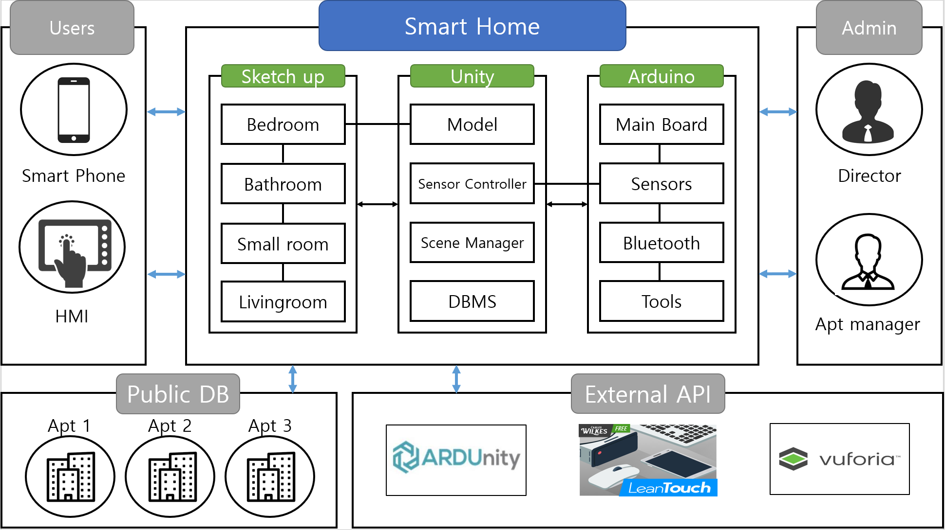
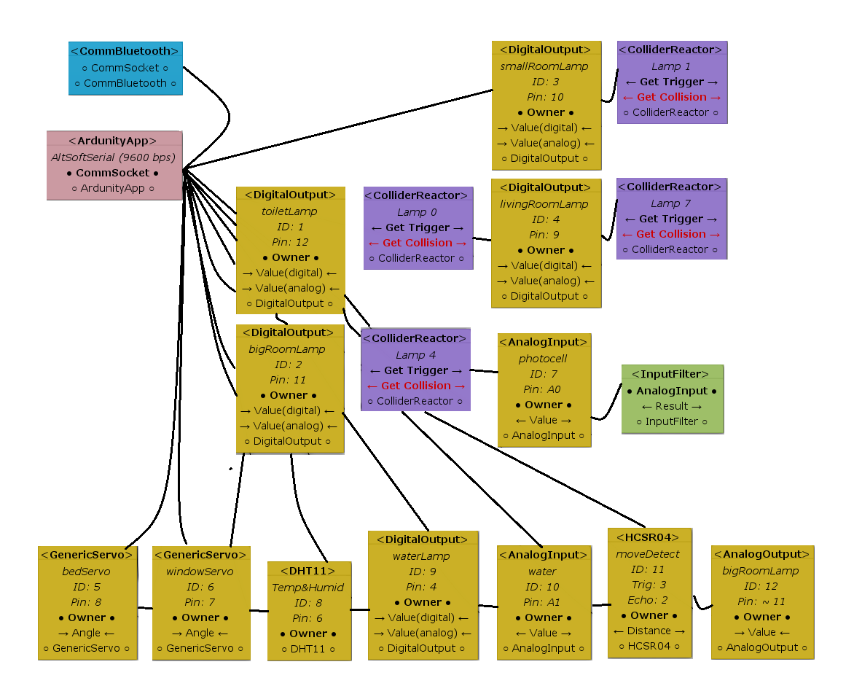

전체 내용이 들어간 한 장으로 작성
규격 (가로 60cm x 세로 90cm)
내에서 자유롭게 작성
B12
AR을 이용한 스마트홈과 슬립테크 제어
AR을 이용한 스마트홈과 슬립테크 제어
제작 과정
박현주, 배수민, 차성민
AIM
Dept. Software, Dankook University, Korea, Nov 2019
요약(배경 & 목적)
전세계적으로 커져가는 스마트홈과 슬립테크를 증강현실을 통해 제어할 수 있는 어플리케이션을 만들어 다음과 같은 3가지의 문제점을 해결하는 것을 목표로 한다.
기존 스마트홈 어플리케이션들의 가장 큰 문제점인 텍스트 형식의 UI와 이에 따른 직관성의 부족을 모델링을 통해 관리할 수 있게 하여 해결한다.
늘어나는 수면장애 환자들로 인해 나날이 중요해지는 슬립테크를 스마트홈에 접목시키고, 이를 증강현실을 통해 제어할 수 있는 환경을 만들어 수면장애 문제를 해결한다.
카메라 화면을 통해 인식만 시키면 정보들이 그래픽으로 화면 UI에 나타나 전 연령대 모두가 사용하는데 불편함이 없는 체험 및 실감형 콘텐츠를 만든다.
위와 같은 3가지의 문제점을 증강현실 기술을 사용하여 해결하는 것을 목표로 하며, 증강현실을 사용하는 이유는 다음과 같다.
다양한 사물들에 대한 추가적인 정보를 제공해줄 수 있다.
높은 몰입도를 요구하는 공간구성에서의 콘텐츠로 활용이 가능하다.
사용자가 촉각과 후각 등의 감각을 확장하고 참여자로서 이용할 수 있다.
사물을 직접 체험하고 싶은 체험형, 실감형 콘텐츠를 제공한다.
이처럼 크게 4가지 증강현실의 특장점을 활용하여 이를 스마트홈과 슬립테크에 적용시켜 제어하는 어플리케이션을 개발한다.
3D모델링을 통해 만든 집 모델을 스마트폰에서 터치하여 제어했을 때 실제로 제어가 이루어지는 것을 보여주기 위해 폼보드와 우드락을 이용하여 3D모델과 동일한 모양의 집 모형을 제작하고, 가구들까지 제작한다.
개발환경
외관상 아두이노 센서들의 선이 보이지 않게 하기 위하여 주기를 통해 선들을 구분하고 배선을 깔끔하게 한다.
User Interface
사용하는 기술은 크게 AR, IoT, Modeling 3가지로 구분된다. 조명, 침대 등을 카메라 화면을 통해 스캔을 하면 각종 정보가 UI에 그래픽으로 제공되는 AR을 Unity를 이용하여 구현하고, 스마트홈 모형에 부착되는 각종 센서들(IoT)은 Arduino를 이용하여 구현한다. 또한, 3D 기반의 집 모델링이 화면에 나와야 하기 때문에 이를 SketchUp을 이용하여 제작 및 구현한다.
Platform Architecture
왼쪽에 보이는 화면은 어플리케이션을 실행시켰을 때 가장 먼저 나오는 화면으로, 블루투스를 연결하여 로그인을 통해 홈 화면인 가운데 보이는 UI로 이동을 하게 된다.
홈 화면에서 모드 변경을 통해 재택모드와 외출모드로 변경을 할 수 있고, 스캔을 눌러 카메라로 화면을 전환시킬 수 있다. 모델을 누르면 오른쪽에 보이는 UI와 같이 3D모델링을 통해 만든 집 모델이 화면에 나타나게 되고 조명, 창문 등 각종 센서들을 터치를 통해 제어할 수 있다.
Ardunity Architecture
결론 및 향후 계획
증강현실을 활용하여 스마트홈 및 슬립테크를 제어하는 어플리케이션을 제작함으로써 기존 스마트홈 어플리케이션의 문제점인 직관성 부족의 문제를 해결하였다. 또한, 모션베드 제어를 하는 슬립테크 기술을 도입하였고, 이 과정에서 증강현실을 사용하여 스캔만 하면 필요한 정보가 화면에 나타나도록 하여 전 연령대가 사용할 수 있는 체험 및 실감형 콘텐츠를 제작하였다.
이를 기반으로 하여 증강현실을 이용한 가전제품 및 사물에 대한 제어를 ‘home’이라는 한정된 공간에서 벗어나 건물, 도시 등으로 확장 시켜 다양한 콘텐츠들을 추가적으로 제작할 수 있을 것으로 기대된다.
위 구조도는 Unity에 연결되어 있는 아두이노 센서들의 구조를 나타낸 모습이다. LED센서, 조도센서, 움직임 감지 센서 등의 센서들과 블루투스 센서와의 연결을 도식화하여 나타낸 구조도이다.
단국대학교 공과대학 소프트웨어학과
DANKOOK UNIVERSITY SOFTWARE SCIENCE
Notes:
목차 - 요약(배경,목적) / 개발환경 / 플랫폼아키텍쳐 / 아두니티 / 제작과정/ ui,완성품/ 향후
사진 - 플랫폼아키텍쳐 / 유니티구조도 / UI완성화면 / 우드락모형 / 개발환경도식화

